Slide 1


自动驾驶控制与规划
第二章作业分享
主讲人
高雪峰

Slide 2

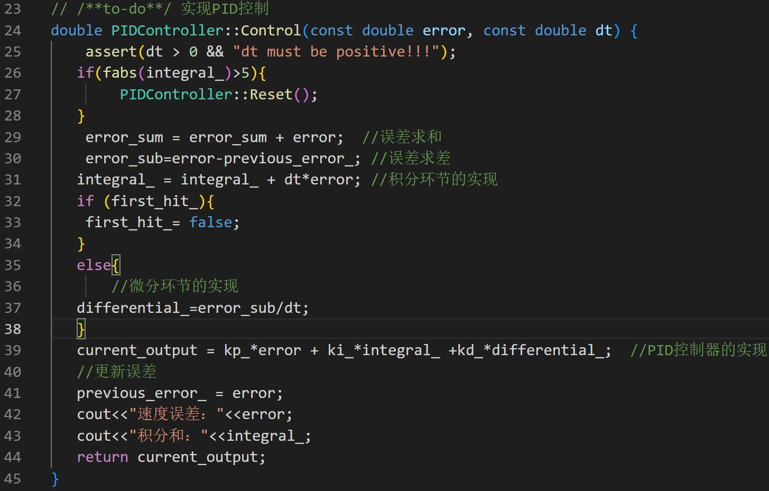
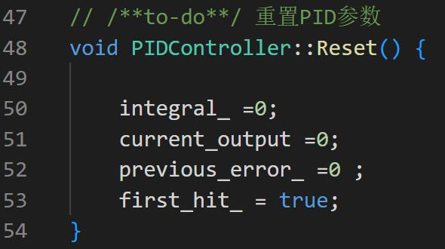
第二张 作业分享
PID控制器代码实现

Slide 3
在线问答
？
Q&A

Slide 4

感谢各位聆听
！
Thanks for Listening

